Slide 1
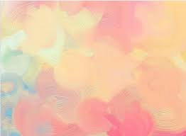
Техники
рисования
пастелью

Slide 2
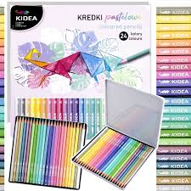
«Пастельные цвета». Говоря об этих цветах, мы представляем что-то нежное, светлое, мягкое и бархатистое. Именно таких эффектов можно добиться при рисовании пастелью.
Пастель или, как ее еще иногда называют, пастельные мелки — это брусочки спрессованного пигмента со связующим веществом.
Этот материал не имеет ничего общего с мелом, которым пишут на доске или рисуют на асфальте, кроме, пожалуй, формы. По своей консистенции пастельные мелки гораздо мягче мелков обычных и подходят для более деликатного и живописного рисования на бумаге или картоне.

Slide 3
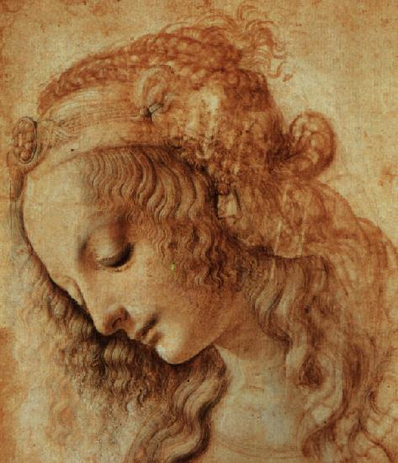
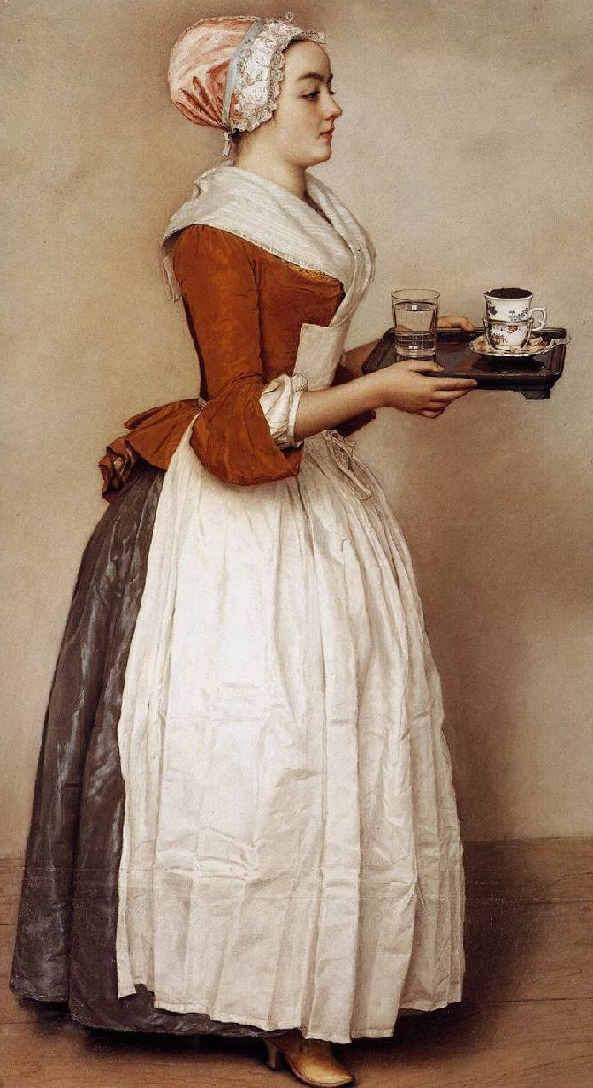
Пастель, как самостоятельный вид искусства, насчитывает около 300 лет. Однако еще в древние времена наши предки использовали для наскальной живописи мел с добавлением земляных пигментов и угля.
Леонардо да Винчи называл технику работы мягкими материалам (сангиной, углем и мелом) «сухие краски» и активно использовал их для своих рисунков.
Пастельные мелки, состоящие из цветного пигмента, скрепленного смолой акации (гуммиарабиком), изобрел в XVI в. французский художник Жан Перреаль. Слово «пастель» - французское, происходит от латинского pastellum – паста.
Из чистого темного пигмента путем его перетирания с мелом получались более светлые цвета – отсюда всем известное слово «пастельный».
Леонардо да Винчи. 1452 – 1519.
Рисунок женской головы
Жан Этьен Лиотар. 1702 – 1789. Шоколадница

Slide 4
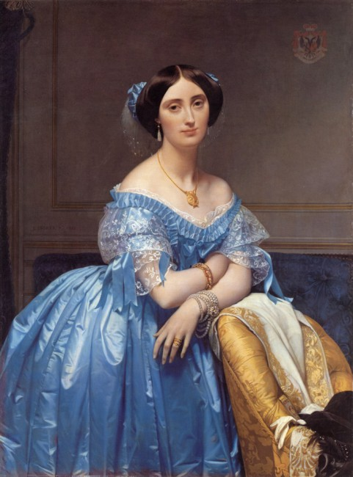
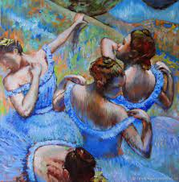
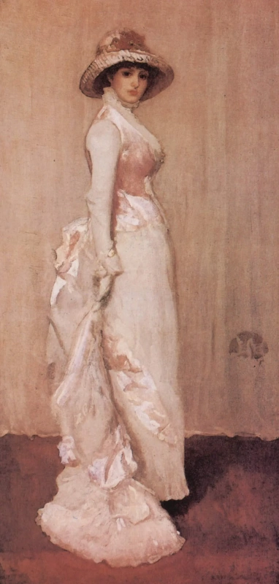
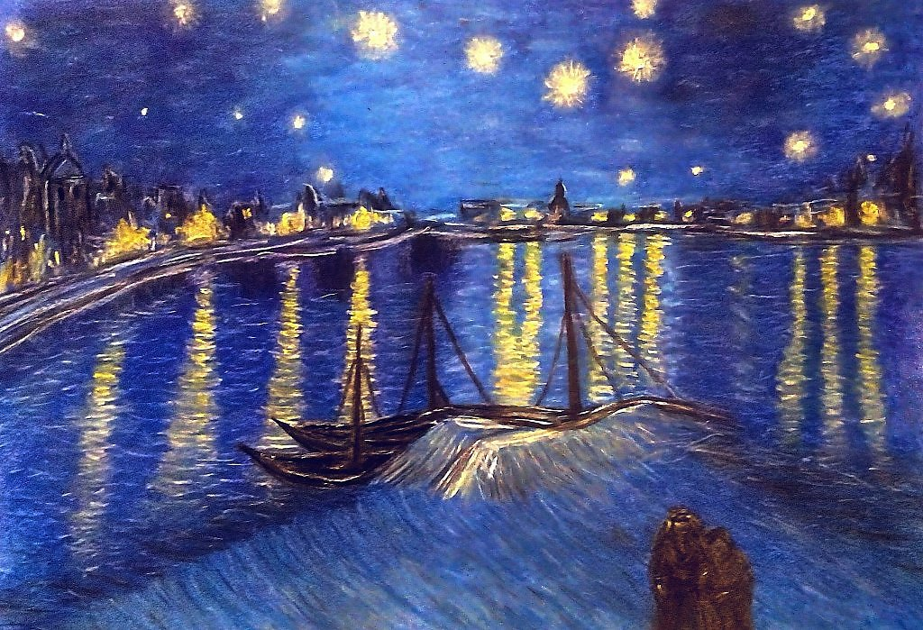
Пастелью пользовались многие выдающиеся художники 19 века (Энгр, Джон Рассел, Морис де Ла Тур). Особенно популярным было использование пастели в классическом портретном жанре, как в чистом виде, так и в комбинации с гуашью.
Позднее технику использовал для своих знаменитых атмосферных пейзажей Джеймс Уистлер. Также пастель была популярна среди художников, представлявших главные направления живописи 19-го, начала 20 века, – импрессионистов и художников группы «Наби» (Пьер Боннар, Жан Эдуард Вюйар, Альфред Сислей, Эдгар Дега, Эдуард Мане и другие).
Эдгар дега.
Голубые танцовщицы.
1897 г. Звездная
Энгр. Портрет
принцессы
де Брольи, 1853 г.
Джеймс Уистле.
Розово-серый ноктюрн.
Портрет леди Мё
1881 г.
Ван Гог.
Звездная ночь над Роной.
1888 г.

Slide 5
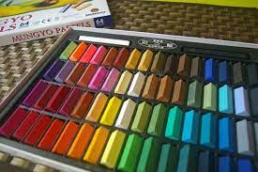
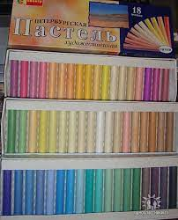
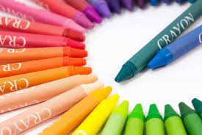
Виды пастели для рисования:
масляная – требует определенных навыков, так как исправить нарисованное сложно, можно сочетать с акварельными карандашами
сухая – легко растушевывается, ее можно стереть ластиком, цвета можно перекрывать;
восковая – не растушевывается, ложится красивым глянцевым слоем, работать с ней не просто; ее часто используют в технике процарапывания по вощеной бумаге для рисунка-подложки;
Сочетать в одном рисунке несколько видов пастели не принято.
масляная
сухая
восковая

Slide 6
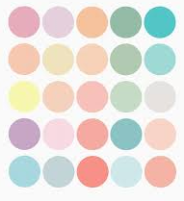
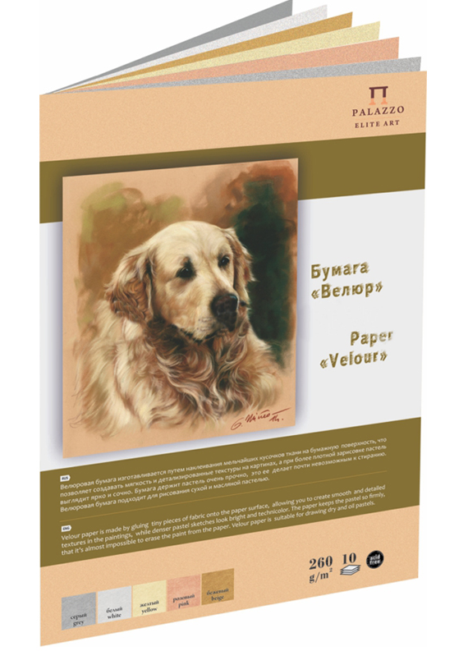
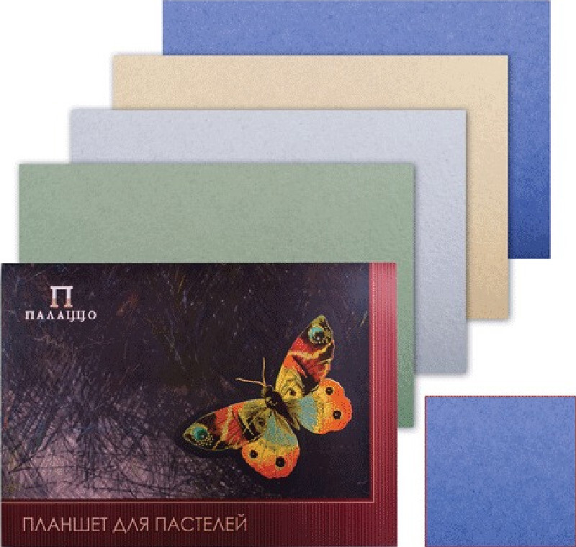
Пастель - материал нежный и хрупкий, требует бережного обращения, как с самими мелками, так и с готовой работой.
Рисование сухой пастелью хорошо подходит как для быстрых набросков или этюдов, так и длительных постановок – возвращаясь к работе снова и снова, ее можно постараться довести до совершенства.
Пастель удобна для пленера (рисования на природе).
Необходимо соблюдать определенные условия хранения пастельных работ (это не касается восковой пастели):
работу необходимо покрывать фиксатором, иначе со временем она осыпается;
пастельный рисунок в интерьере должен быть помещен под стекло или пластик, лучше всего там, где его не достанут солнечные лучи;
для хранения работ нужно завести папку, в которой каждый рисунок будет переложен листом кальки, либо можно изначально пользоваться специальным альбомом для пастели.

Slide 7
Рисование сухой пастелью на тонированной бумаге

Slide 8
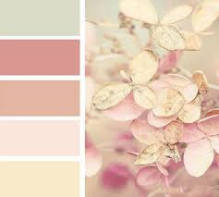
Сухая пастель — мягкий графический материал, который обладает меловой основой и выпускается в форме мелков или карандашей.

Slide 9
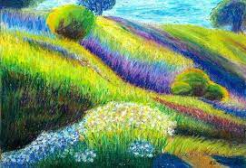
Рисование масляной пастелью
Масляная пастель представляет собой мелки, которые состоят из пигмента и масляной основы
Рисунок масляной пастелью всегда будет ярким, в отличии от сухой пастели, картина масляной пастелью не требует закрепления.
Масляная пастель никогда не застывает полностью, а при высоких температурах или на солнце может даже плавится. Поэтому важно хранить пастель в тени.

Slide 10
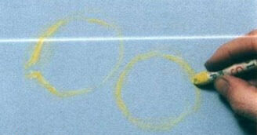
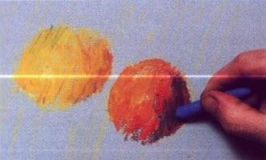
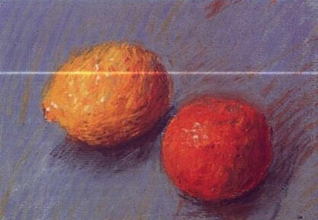
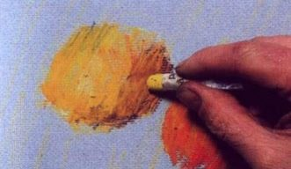
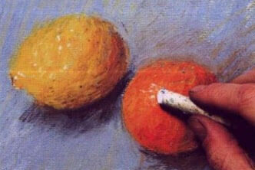
Рисование масляной пастелью на тонированной бумаге
Этап 1
Разметка будущей картины — рисование желтой масляной пастелью контура фруктов — лимон обладает более вытянутой овальной формой, мандарин рисуется по принципу шара. Использование тонированной бумаги освобождает от работы над фоном, а теплые оранжевые и желтые оттенки выгодно смотрятся на холодном нейтральном фоне.
Необходимые материалы: тонированная бумага, масляная пастель
Этап 3
Наносятся синие оттенки в качестве теней.
Чтобы синий оттенок не так сильно бросался в глаза, его можно нейтрализовать, вводя оранжевые оттенки в тени.
Этап 2
Заполнение формы цветом. Используется штрих, а не тушовка. Лимон выполняется теплыми оттенками желтых цветов, мандарин — оранжевым. В лимон также можно добавить несколько штрихов оранжевого, чтобы цитрусовые выглядели органично. После этого можно еще добавить холодных желтых на самые освещенные участки. Важно не забивать сразу текстуру бумаги толстым плотным слоем.
Этап 4
Добавление тени в фон для придания контрастности и объемности изображения. Добавление бликов и подчеркивание формы темными оттенками.

